Slide 1
Voorbereiding profielwerkstukreis CERN
Alles over de deeltjes, krachten en het standaardmodel

Slide 2
Wat is een boson?
In de deeltjesfysica is een boson een type deeltje dat voldoet aan de regels van de Bose-Einstein-statistieken.
Bosonen hebben een kwantumspin met een geheel getal: 0, 1, -1, -2, 2, enz.
Er zijn andere soorten deeltjes, fermionen genaamd, die een spin van een half geheel getal hebben , zoals 1/2, -1/2, -3/2, enzovoort.
Bij de eigenschap spin moet je denken aan ronddraaien, maar dat is quantummechanisch eigenlijk niet correct.
Bosonen zijn deeltjes die graag bij elkaar in de buurt zijn.
Bosonen worden daarom soms ook krachtdeeltjes genoemd, omdat het de bosonen zijn die de interactie van fysieke krachten regelen, zoals elektromagnetisme en mogelijk zelfs de zwaartekracht.
Notes:
Bosonen zijn deeltjes. Fermionen zijn ook deeltjes, maar van een hele andere soort met heel andere eigenschappen. Meer soorten zijn er niet.

Slide 3
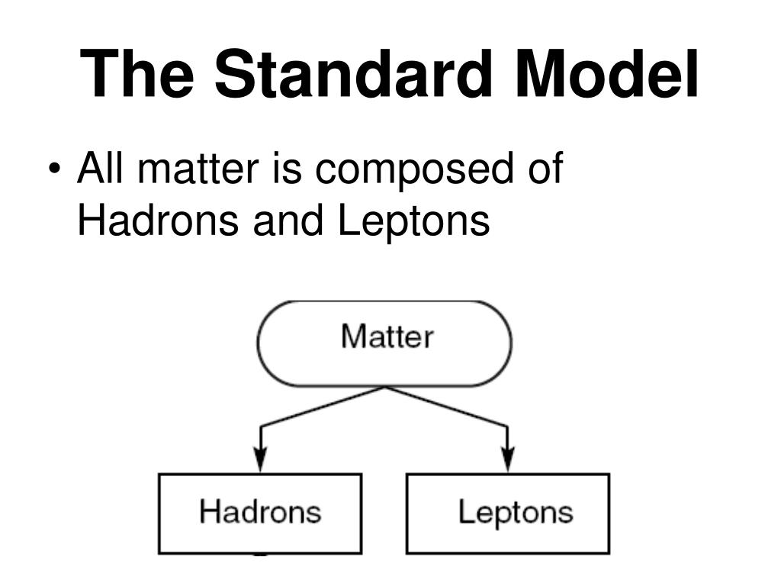
Notes:
Jij bent gemaakt atomen, die op hun beurt weer gemaakt zijn van protonen, neutronen en elektronen. That’s it! Protonen en neutronen zijn hadronen en elektronen zijn leptonen.

Slide 4
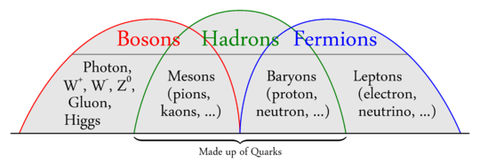
Notes:
Dit geeft een mooi overzicht.

Slide 5
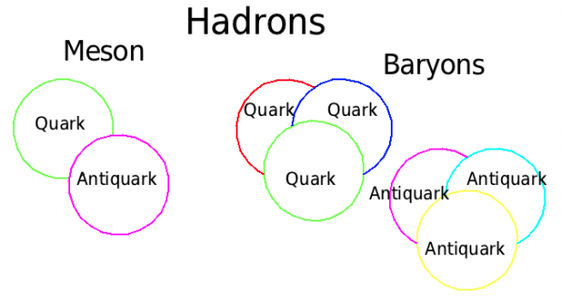
Notes:
Hadronen zijn grote deeltjes en dat kunnen atoomkernen, protonen of neutronen zijn. Maar ook de elementaire deeltjes waar deze grote deeltjes van gemaakt zijn, zijn hadronen: mesonen en baryonen.

Slide 6
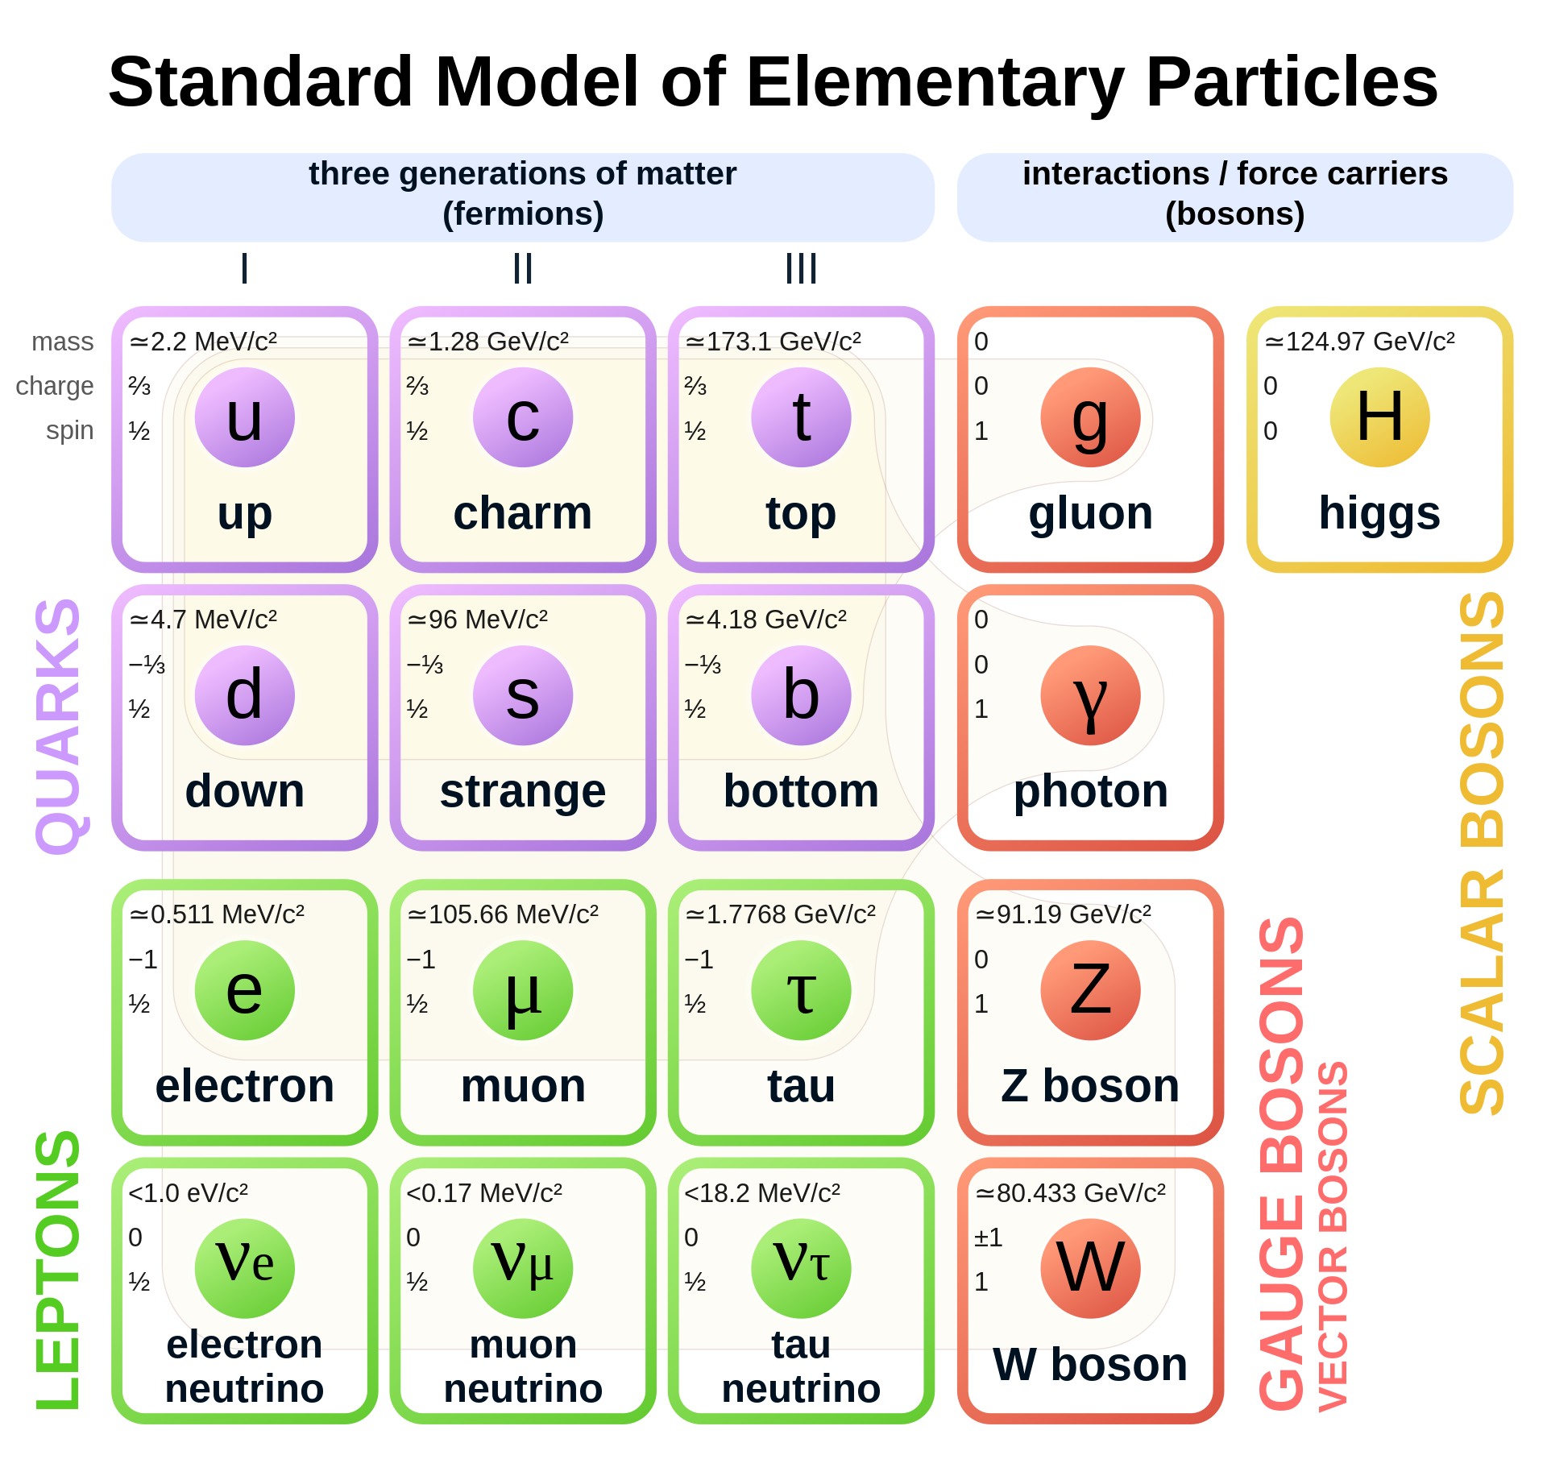
Notes:
Het standaardmodel van deeltjes.

Slide 7
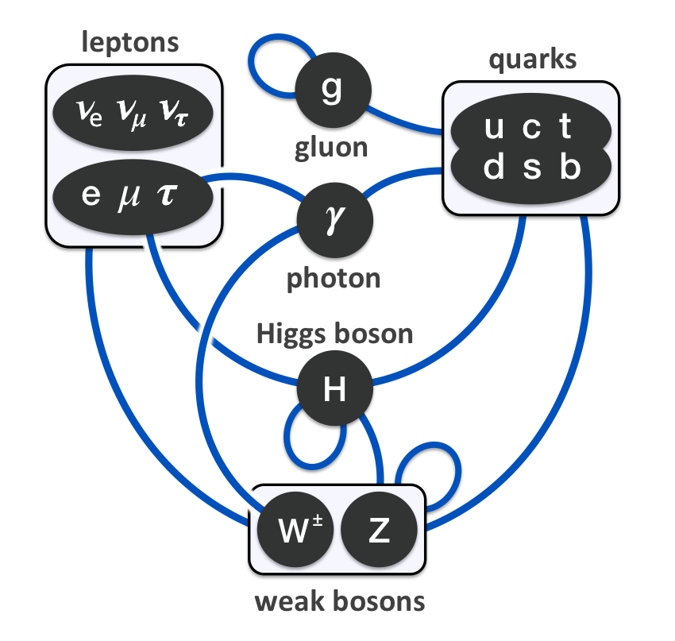
Notes:
Hier zie je hoe in het standaardmodel er krachten kunnen werken tussen de leptonen en quarks. Die krachten worden overgebracht door de bosonen in het midden van het plaatje. Deze bosonen, behalve het foton en het gluon, kunnen met het Higgsveld wisselwerken. Al die deeltjes hebben daarom een massa, behalve het foton en het gluon want die zijn massaloos. Het foton is stabiel en kan zelfs in zijn eentje met de snelheid van het licht door de ruimte heen reizen.

Slide 8
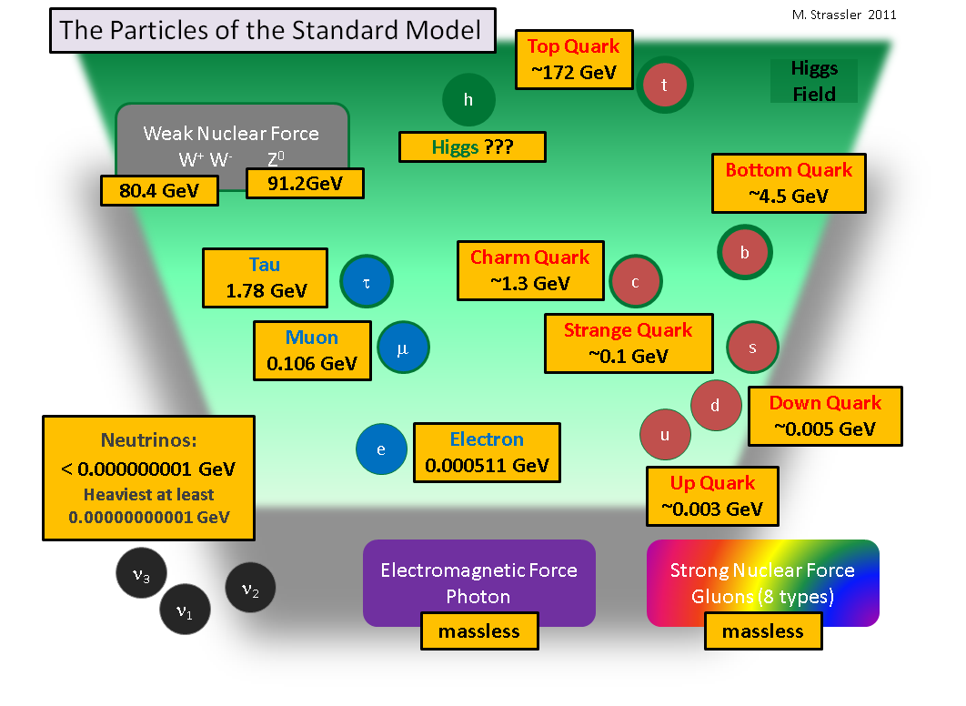
Notes:
Hier zie je dat alle deeltjes een bepaalde massa, of energie, hebben. De verschillen zijn groot. Het Higgsveld is er verantwoordelijk voor dat ieder deeltje een massa heeft. De massa/energie van het Higgsdeeltje is 125,18 GeV. Ten tijde van het plaatje was deze waarde nog niet bekend.

Slide 9
Wat is een graviton?
Het graviton is een hypothetisch elementair deeltje dat de zwaartekracht overbrengt in de meeste kwantumzwaartekracht-systemen.
Om dit te doen moeten gravitonen altijd aantrekken (zwaartekracht stoot nooit af) en moeten over elke afstand aantrekken (zwaartekracht is universeel).
Tot nu toe zijn gravitonen niet waargenomen.
Gravitonen zouden de lege ruimte innemen en mogelijk ook verantwoordelijk kunnen zijn voor donkere materie.
De snaartheorie voorspelt het bestaan van gravitonen (met spin 2).
Notes:
Gravitonen zijn nog nooit aangetoond en het is maar zeer de vraag of ze ook echt bestaan! Gravitatie kan namelijk ook verklaard worden door het bestaan van de kromming van de ruimtetijd in de nabijheid van grote massa’s, zoals zwarte graten, sterren en planeten. Dat heeft Einstein in 1915 beschreven in zijn algemene relativiteitstheorie.

Slide 10
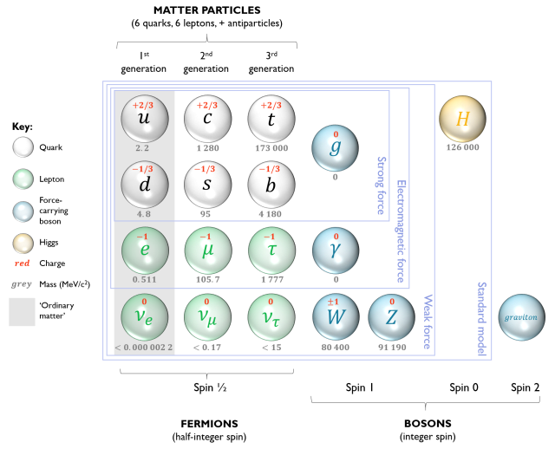
Notes:
Een andere manier om het standaardmodel weer te geven.

Slide 11
Wat is de snaartheorie?
De snaartheorie of stringtheorie is een theorie die poogt de vier fundamentele natuurkrachten in de natuurkunde (de elektromagnetische kracht, de sterke en zwakke kernkracht en de zwaartekracht) in één allesomvattende theorie onder te brengen.
Snaartheorie is de extreemste vorm van theoretische fysica en de belangrijkste kandidaat voor een kwantummechanische beschrijving van de zwaartekracht. Dat is nodig omdat de huidige theorieën, in het bijzonder de relativiteitstheorie, onvolledig zijn. Snaartheorie werkt niet met elektronen of quarks maar met een soort mini-elastiekjes die op allerlei wijzen kunnen trillen.
Notes:
De snaartheorie gaat uit van 11 dimensies, waarvan een dimensie de tijd is. De speciale en algemene relativiteitstheorie van Einstein gaan uit van drie dimensies en de tijd als de vierde dimensie.

Slide 12
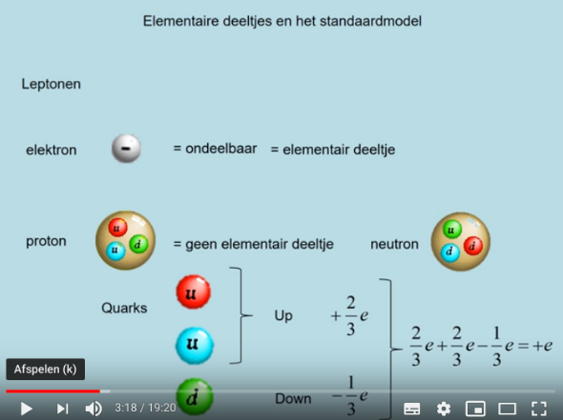
Notes:
Het materiaal waarvan jij gemaakt bent, bestaat uiteindelijk uit up- en downquarks en elektronen. Quarks hebben een lading van 1/3 of 2/3 van de elementaire lading. Quarks zijn nog nooit los van elkaar gevonden! De kleinste lading die een deeltje kan hebben is daarom toch 1 e = 11,6 x 10^-19 Coulomb.

Slide 13
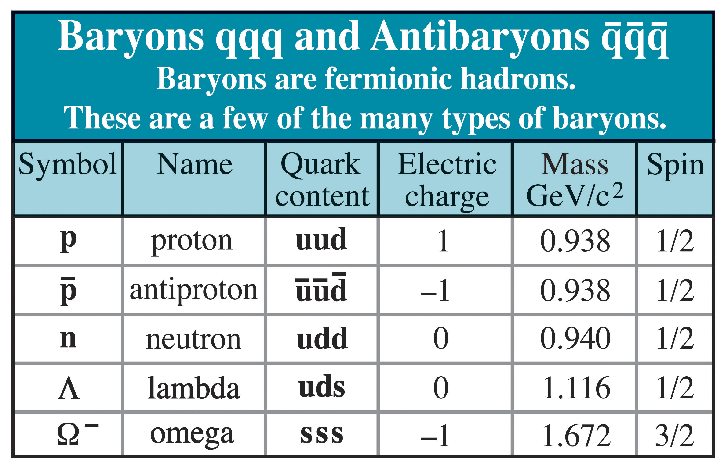
Notes:
Hier zie je dat je met de 6 verschillende quarks heel veel deeltjes kan maken. Dit zijn slechts enkele voorbeelden van deeltjes die vrij gemakkelijk te maken zijn.

Slide 14
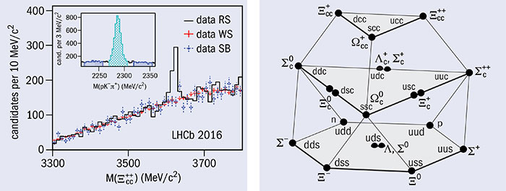
Bestaande baryonen met spin ½ (sommige deeltjes met een spin 3/2)
Notes:
In het schema aan de rechterkant staan alle broertjes en zusjes vermeld van het proton en het neutron. Alle deeltjes met het bottom- of topquark ontbreken.

Slide 15
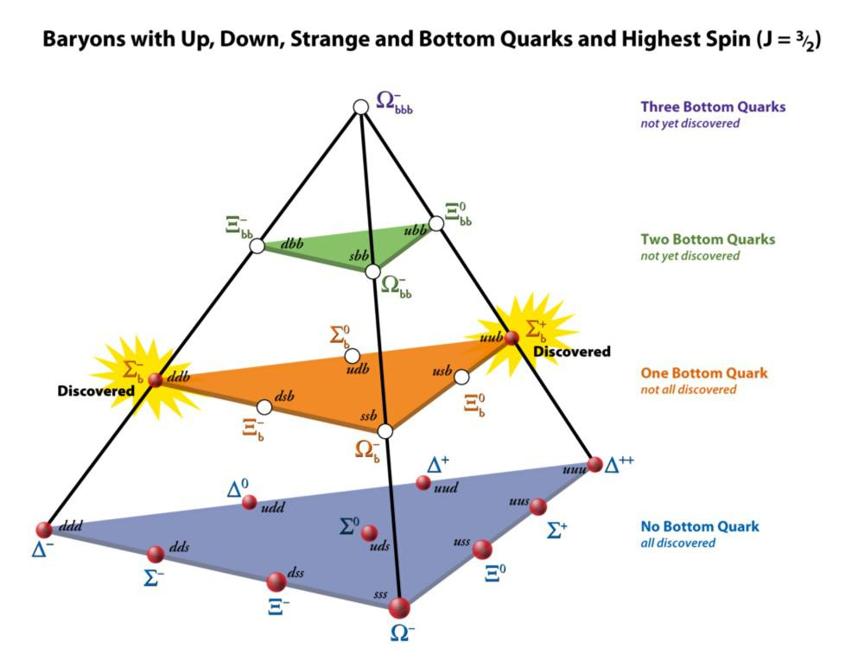
Notes:
Hier zie je de deeltjes die gevonden zijn of nog ontdekt moeten worden in de LHCb detector. Let op dat het uud-deeltje geen proton is, omdat de spin 3/2 is en niet een 1/2!

Slide 16
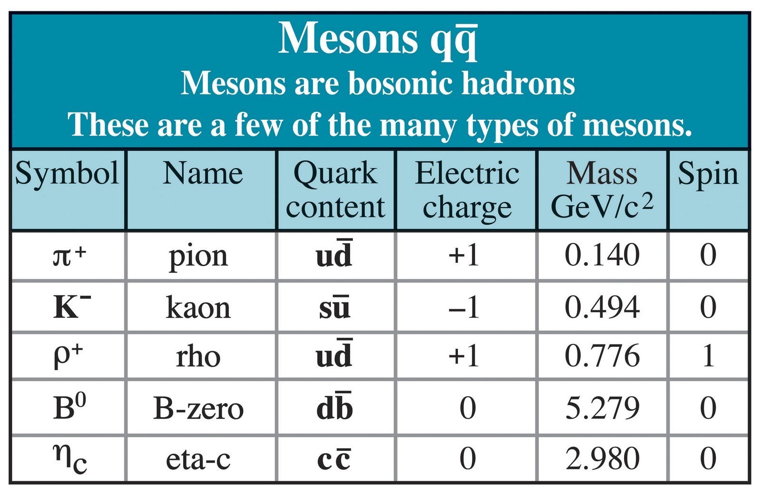
Notes:
Hier zie je een aantal voorbeelden van mesonen. Die bestaan dus uit een quark en een antiquark. Pionen en kaonen komen relatief vaak voor. Zoals de meeste baryonen zijn alle mesonen instabiel en komen als losse massa niet voor. Anti-mesonen bestaan eigenlijk niet omdat ieder antideeltje van een meson weer een meson is. Het antideeltje van een positief pion is een een negatief pion. Het neutrale pion is het antideeltje van zichzelf.

Slide 17
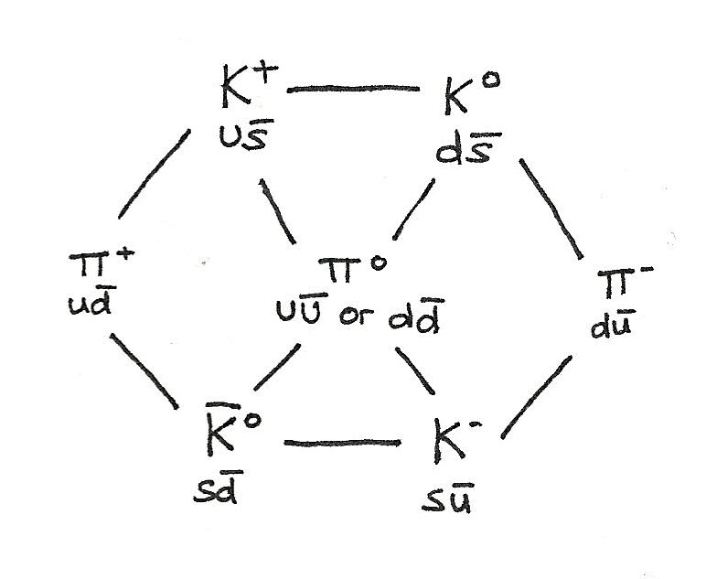
Notes:
Hier zie je alle pionen, evenals hun eenvoudige broertjes en zusjes.

Slide 18
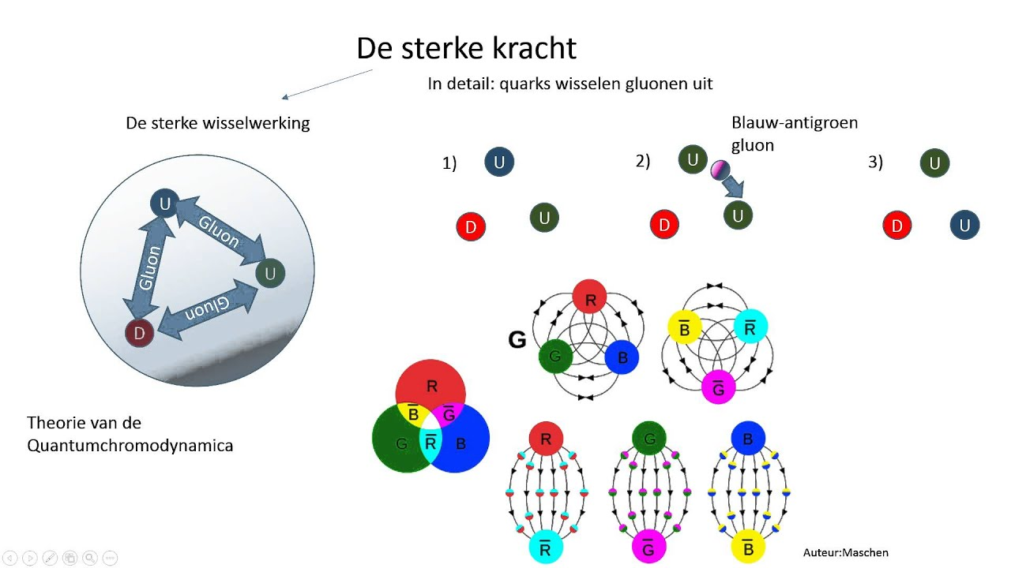
Hoe kunnen quarks een kleurlading hebben?
Notes:
Behalve een spin kunnen quarks ook een kleurlading hebben. Baryonen en mesonen zijn altijd kleurneutraal, dus hebben de kleur wit. De kleurlading van een upquark kan door een gluon overgebracht worden naar een ander quark. Antimaterie heeft de complementaire kleuren als kleurlading. Antirood = cyaan, antiblauw is geel en antigroen is magenta.

Slide 19
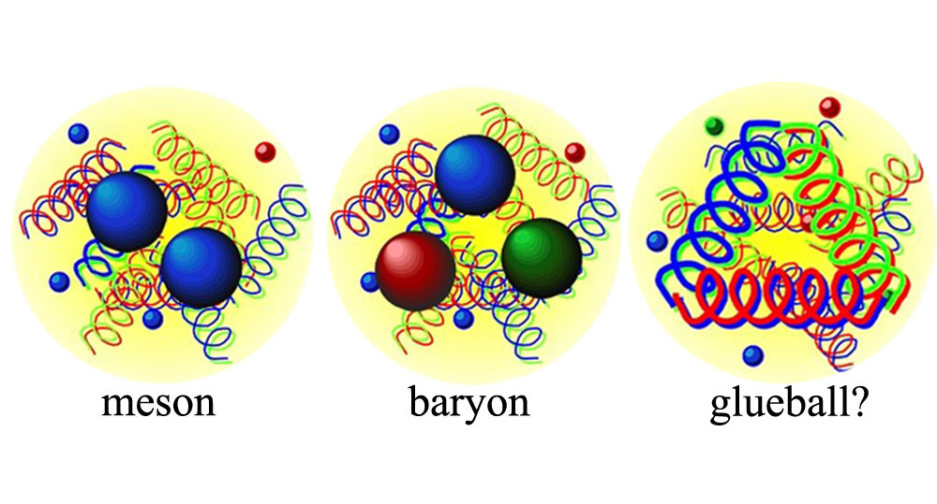
Notes:
Baryonen of mesonen hebben altijd gluonen, lijmdeeltjes om zich geen om ze bij elkaar te houden! Zie het als een soort soep, want het beweegt en zit niet stil. Het is een soort rommeltje waarbij alles overal en nergens gelijktijdig aanwezig is. Een goede vraag is of een glueball echt bestaat of bestaansrecht heeft!

Slide 20
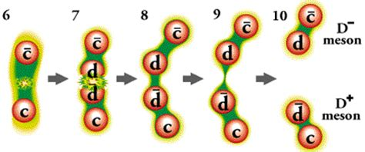
Notes:
Als je twee quarks uit elkaar probeert te trekken oefen je arbeid uit op het meson. In plaatje 7 zie je dat door de toegevoerde energie van de arbeid er een nieuwe downquark antidownquark ontstaat en als je dat verder uit elkaar trekt ontstaan er in plaatje 10 uiteindelijk twee nieuwe mesonen. Quarks kan je dus niet lostrekken!

Slide 21
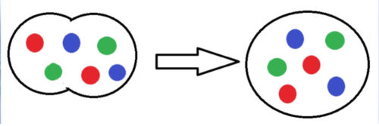
Wordt donkere materie gevormd door het d*(2380) hexaquark, dat al in 2014 is ontdekt?
Notes:
Goede vraag!

Slide 22
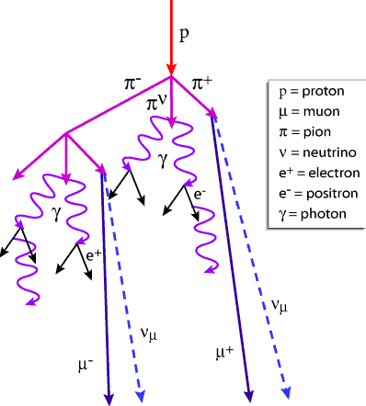
Notes:
Protonen uit het heelal komen met hele grote snelheid in de atmosfeer van de aarde terecht en veroorzaken botsingen en nieuwe deeltjes. De protonen zijn het gevolg van botsingen van waterstof in sterren en soms slingert er wel eens wat waterstof met hoge snelheid uit zo’n ster. Met waterstof wordt dus eigenlijk gewoon protonen bedoeld.

Slide 23
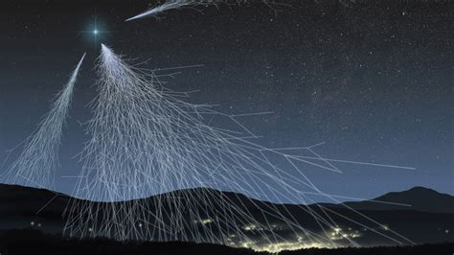
Notes:
Bij zo’n shower komen er soms miljoenen deeltjes bij vrij. Die protonen zijn dus heel energierijk!

Slide 24
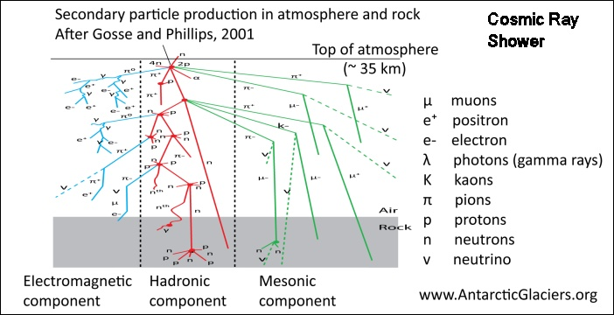
Notes:
In zo’n shower komt zo’n beetje alles wat je fantaseren komt vrij. Sterker zelf: alles wat er bestaat of nauwelijks bestaat kan gemaakt worden, mits er maar voldoende energie in het oorspronkelijk proton zit. De protonen uit het heelal kunnen een miljoen keer energierijker zijn dan gemaakt kan worden op CERN. Daarom bestaat er ook een experiment op het International Space Station (AMS) om daar onderzoek aan te doen. De detector AMS is gemaakt op CERN.

Slide 25
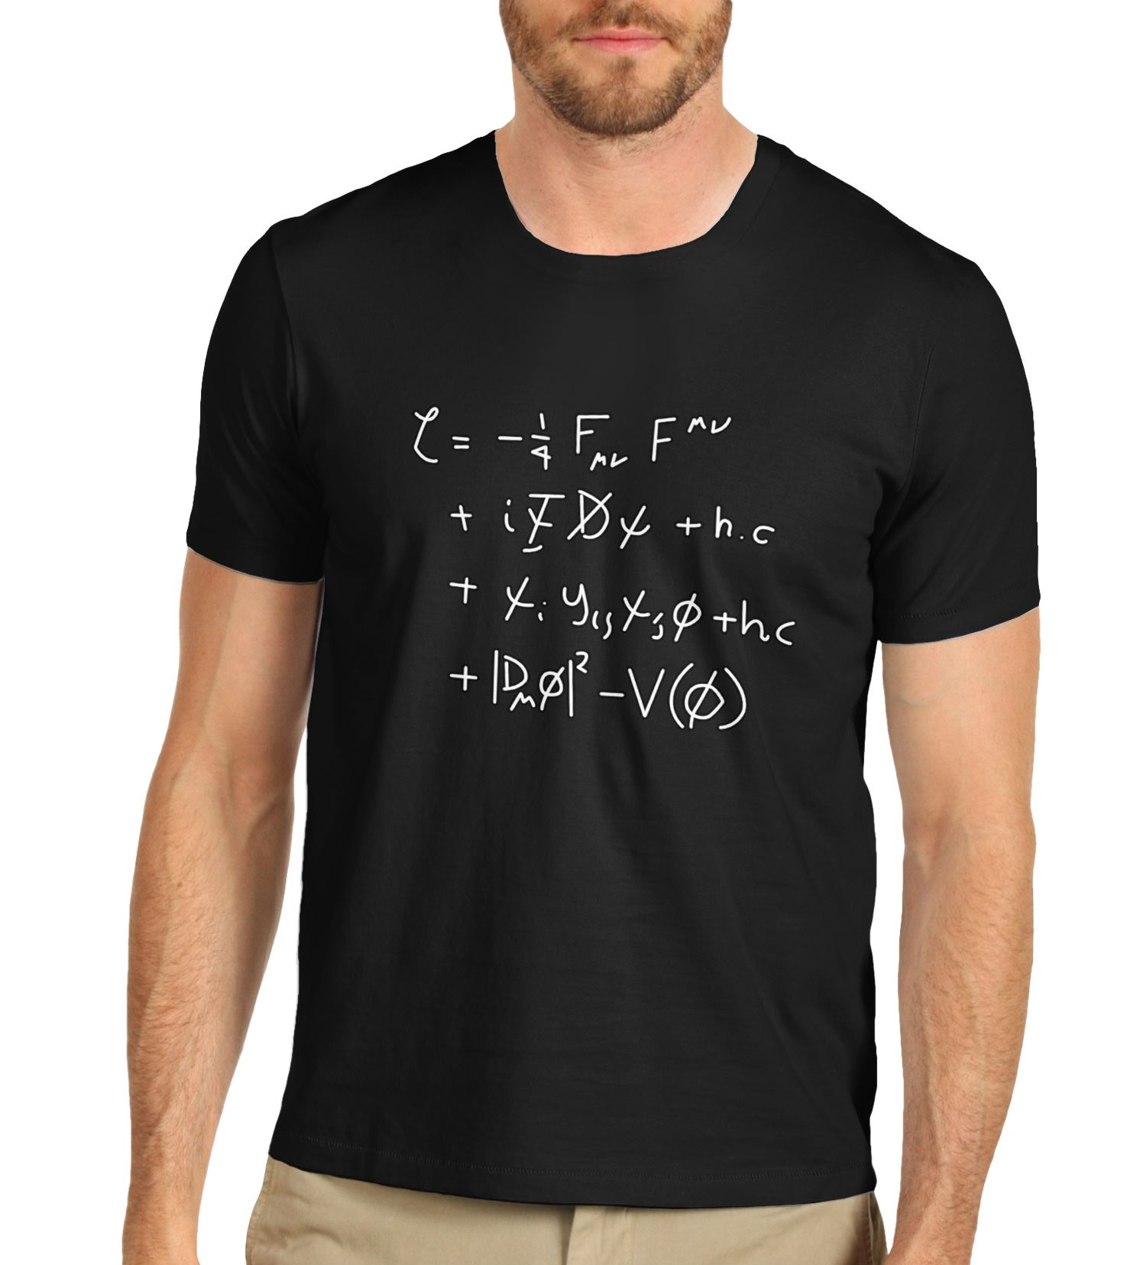
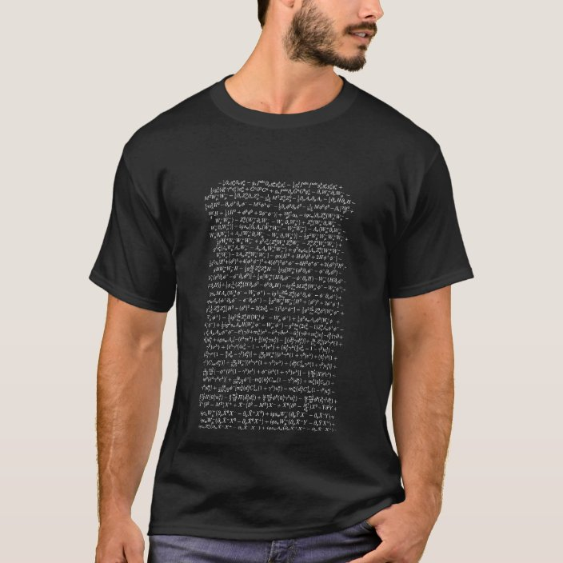
De formule van het standaardmodel...
Notes:
Kan je rekenen aan het standaardmodel? Antwoord is: ja. Op het linker T-shirt staat de eenvoudige formule. Op de rechterfoto de echt formule. Deze formule wordt Lagragiaan genoemd en is eigenlijk een operator. Hier heb je ingewikkelde wiskunde voor nodig.

Slide 26
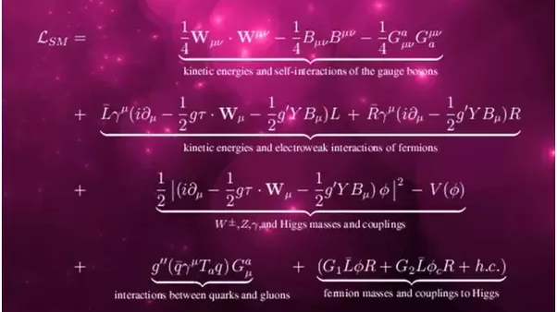
Notes:
Hier wordt de Lagrangiaan een beetje uitgelegd. In de laatste twee termen van de Langragiaan komt het Higgsmechanisme voor en geeft alle deeltjes hun massa.

Slide 27
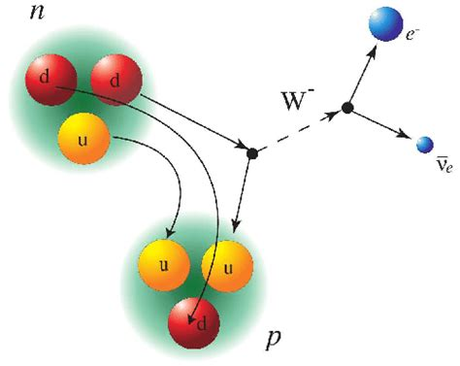
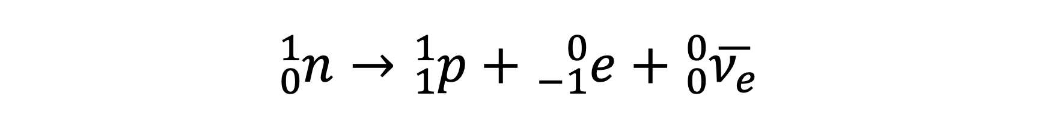
$${}_{0}^{1}n→{}_{1}^{1}p+{}_{−1}^{0}e+{}_{0}^{0}{\overline{ν_{e}}}$$
Notes:
Het verval van een los neutron. Hierbij verandert een downquark in een upquark en wisselt daarbij een W- boson uit. Uit het W- boson ontstaat een elektron en een anti-elektronneutrino.

Slide 28
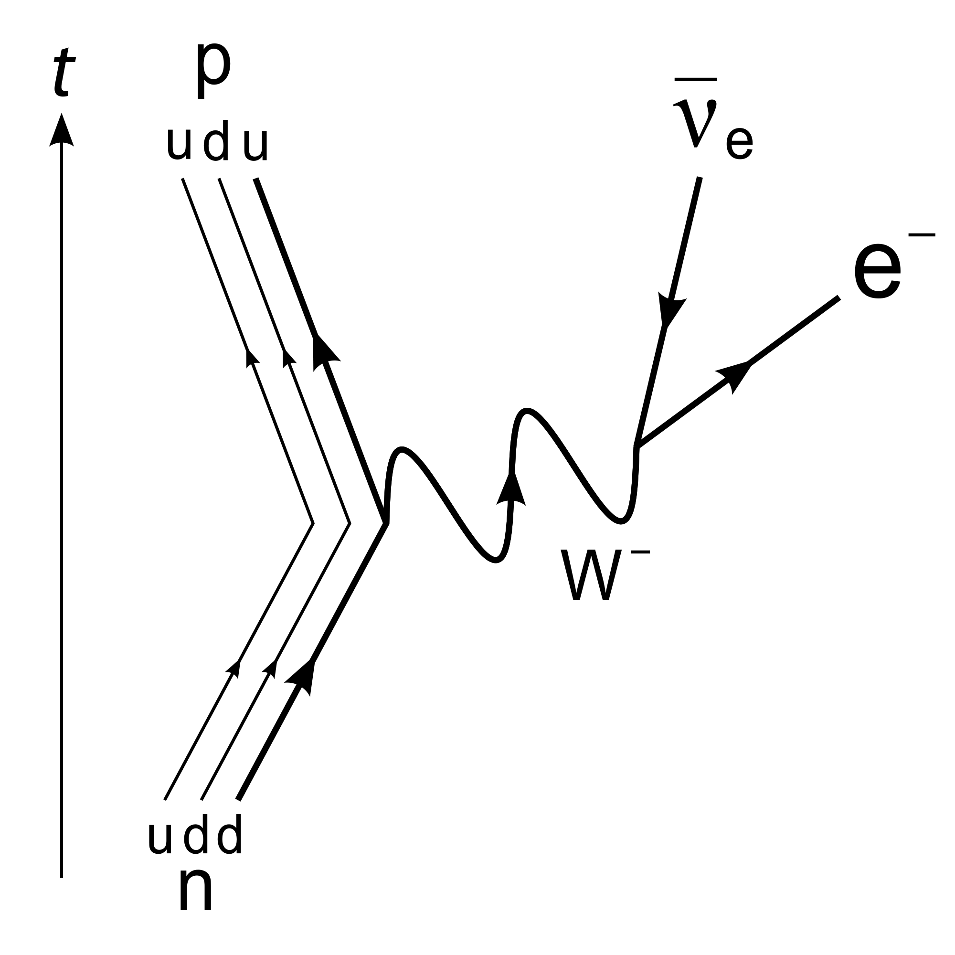
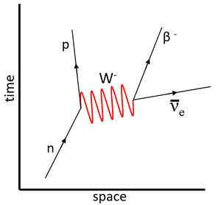
Verval van een neutron in een proton
Notes:
Hier zie je het exact zelfde verval, maar nu in de vorm van een Feynmandiagram. Links het simpele diagram en rechts de iets meer ingewikkelde. Let op dat de tijd verticaal wordt weergegeven, de ruimte wordt horizontaal weergegeven. Pas op: er zit een fout in het linkerplaatje! Het rechterplaatje is goed. Kan jij de fout vinden?

Slide 29
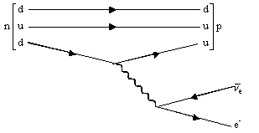
Notes:
Hier zie je weer hetzelfde verval. De tijd loopt nu van links naar rechts. Verticaal wordt de ruimte weergegeven.

Slide 30
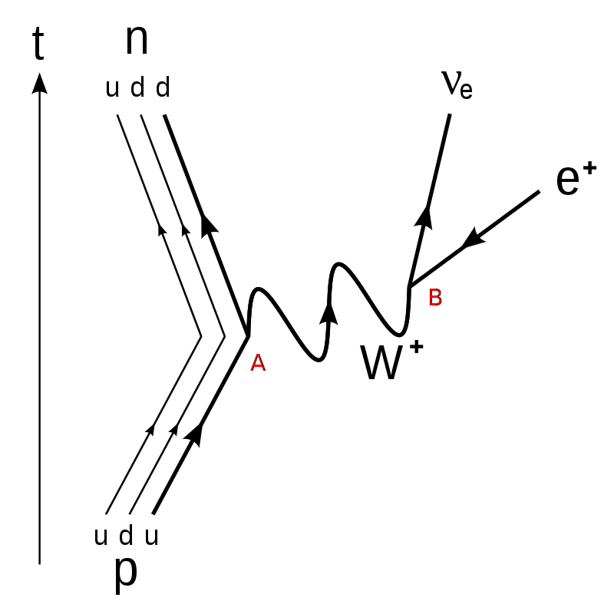
Verval van een proton in een neutron
Notes:
Wat is hier aan de hand? Kan dit?

Slide 31
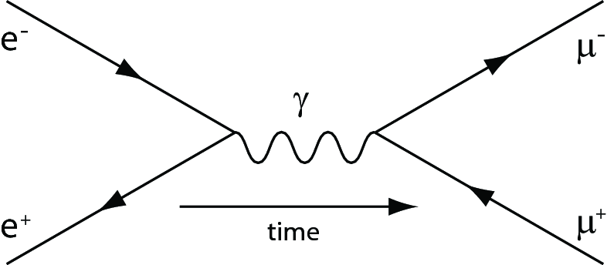
Notes:
Twee elektronen met veel kinetische energie annihileren, worden tijdelijk even een foton en daaruit worden twee muonen gemaakt.

Slide 32
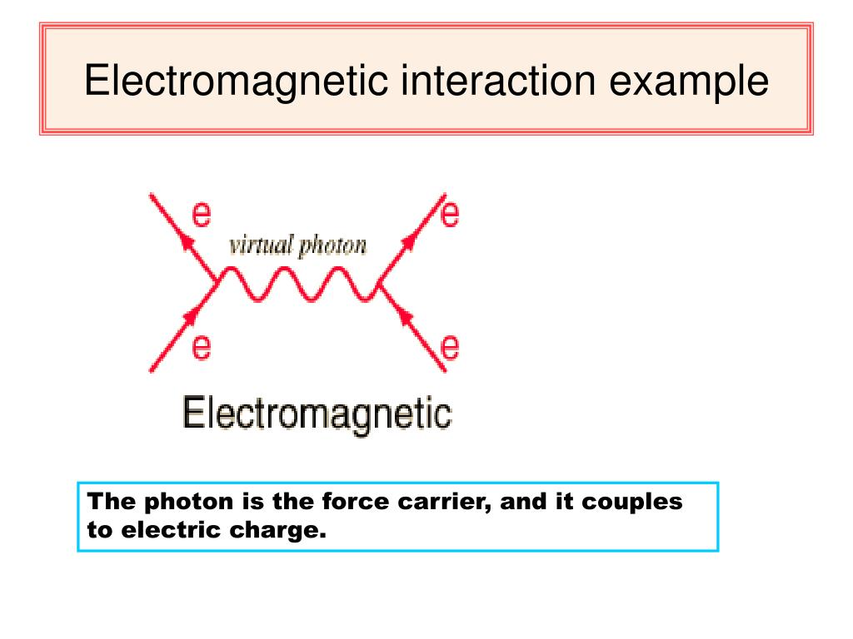
Notes:
Hoe leg jij dit uit? Je kan er twee verklaringen voor geven. Gebruik je fantasie!

Slide 33
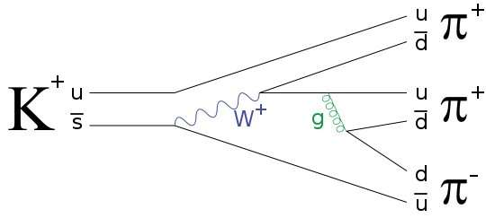
Verval van een positief geladen kaon
Notes:
Raar, maar waar! Dit komt best vaak voor. Kan jij het plaatje aanvullen met pijlen die de goede kant uit moeten wijzen?

Slide 34
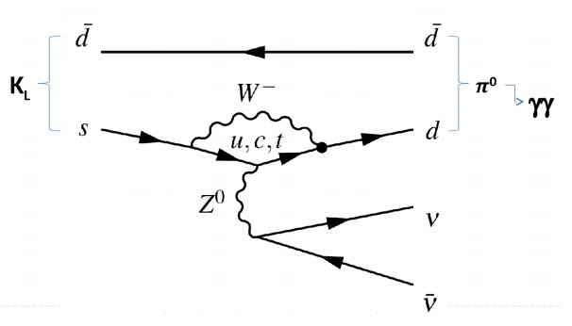
Notes:
Dit is een ander verval van een kaon in een pion. Welke lading heeft het kaondeeltje? Wat voor twee neutrino’s komen er vrij?

Slide 35
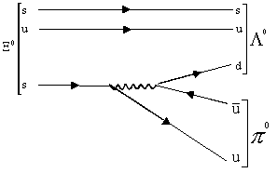
Notes:
Leuk, een behoorlijk vreemd deeltje dat vervalt in een minder vreemd deeltje! Er zitten twee vreemde quarks in, waarvan er eentje vervalt. Welke deeltje stelt het golflijntje voor?

Slide 36
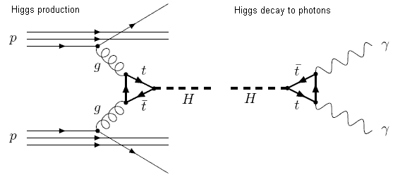
Een Higgs-boson maken met twee protonen
Notes:
Hier zie je hoe je een Higgsboson kunt maken in de LHC. Bij dit kanaal (mogelijkheid) komen er twee energierijke fotonen bij vrij.

Slide 37
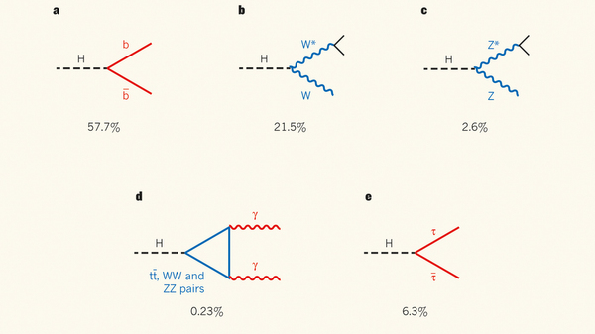
Notes:
Hier zie je vrij kanalen (mogelijkheden) om een Higgs te laten vervallen. Bij kanaal b komen er vier leptonen bij vrij, waarvan er twee een neutrino zijn. Bij kanaal c kunnen er zelfs vier leptonen vrijkomen, bijvoorbeeld vier elektronen of vier muonen, of een combinatie hier van: 2 muonen en 2 elektronen. Niet ieder kanaal is even kansrijk.

Slide 38
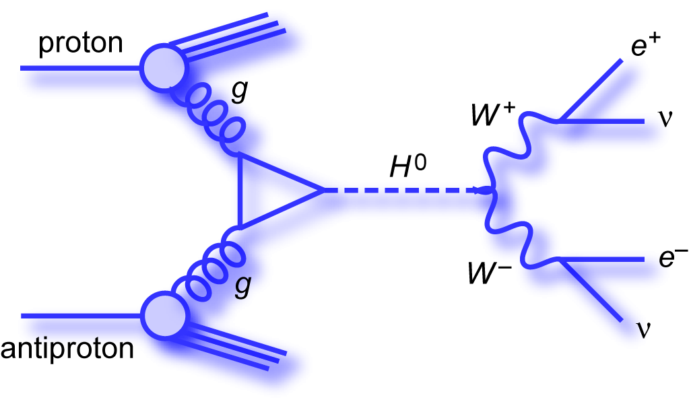
Notes:
Dit kanaal geeft twee elektronen.

Slide 39
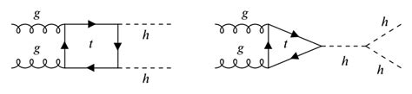
Notes:
Dit plaatje geeft de mogelijkheid dat er twee Higgsbosonen gemaakt worden.

